Slide 1
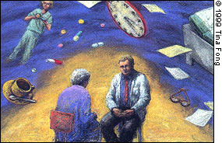
İletişimin Temelleri

Slide 2
Amaç:
Sözlü ve sözsüz iletişim teknikleri konusunda bilgi sahibi olmak
Hedefler: Katılımcılar bu dersin sonunda;
Sözlü ve sözsüz iletişim tekniklerinin hasta görüşmesindeki yerini kavrayabilmeli,
Sözlü iletişimin önemini ve unsurlarını bilmeli,
Sözsüz iletişimin önemini ve unsurlarını bilmeli
İletişim engellerini bilmeli
Metotlar: Anlatma, Soru-Cevap, Tartışma
Araç-Gereç: Projeksiyon Cihazı,Bilgisayar, Ders Notları
Süre: 45 dakika

Slide 3
İletişim
Katılanların bilgi/semboller üreterek birbirlerine ilettikleri ve bu iletileri anlayıp yorumladıkları süreçtir.
Bilgi üretme, aktarma ve anlamlandırma süreci
Paylaşmak

Slide 4
Hasta-hekim İletişimi
Tüm hastaların yaklaşık % 70’inde tanının sadece görüşme ile konabildiği
İletişim yetenekleri yüksek doktorların hastaları tarafından daha az dava edildiği
Doktora tüm kaygılarını anlatmayı başaran hastaların memnuniyetinin daha yüksek olduğu görülmüş.

Slide 5
Hasta-hekim İletişimi
Hasta görüşmelerinin %69’unda doktorun ilk 18 saniyede hastanın sözünü kestiği
Bu görüşmelerin % 77’sinde hastanın doktora gelme nedenini henüz açıklayamamış olduğu saptanmış

Slide 6
Hasta-hekim İletişimi
Doktorunun ofisinden henüz çıkmış hastaların sadece % 50’sinin hastalığı ve tedavisi ile ilgili yeterli bilgiye sahip olduğu,
Yaklaşık %50 hastanın kullanacağı ilaçları bilmediği,
%22-70 hastanın doktorlarının önerilerine uymadığı gösterilmiştir.

Slide 7
Hasta-hekim iletişim tipleri
1.Ataerkil model; Doktor karar verir ve hastayı zorlar (aşağıdakiler-yukardakiler).
2.Bilgilendirici model; Doktor teknik ayrıntıları verir (öğretmen-öğrenci).
3.Açıklayıcı model; Doktor tercih ettiği modelin yarar, tehlikesi hakkında bilgi verir ve hasta onaylar (iki eşit).
4.Görüşmeci model; Hekim bilgilendirir-Danışmanlık yapar- Hekim hasta birlikte karar verir (veto hakkı olan iki avukat).

Slide 8
Yüzyüze iletişimin parçaları
Sözlü iletişim (% 7)
Ses tonu (% 38)
Beden dili (% 55)

Slide 9
Sözlü iletişimde önerilenler
Tanımlayıcı
Problem merkezli
Esnek
Alçak gönüllü
Kolaylaştırıcı olun
Karşınızdakinin duygularını paylaşın,
Anladıklarınızı başka sözcüklerle yeniden anlatın

Slide 10
Sözlü iletişimde önerilmeyenler
Yargılayıcı
Yönlendirici
Dogmatik
Kibirli
Donuk
Zorlaştırıcı olmayın
Anlaşılmaz konuşmayın

Slide 11
Sözsüz iletişim
Fiziksel özellikler
  (doktor, hasta ve mekana ait)
Dil özellikleri
  (ses yüksekliği, konuşma hızı, ek sesler vb)
Beden dili
Kişiye ait özellikler
  (yaş, cilt rengi, özbakımı vb)
Artefaktlar
  (giysiler, aksesuarlar vb)

Slide 12
Sözsüz iletişimde önerilenler
S (smile) gülümseyin
O (open posture) ulaşılabilir oturun
F (forward lean) eğilin, yakınlaşın
T (touch) dokunun
E (eye contact) göz teması kurun
N (nod) başınızla dinlediğinizi belli edin

Slide 13
Beden dili
Dokunma
Vücut duruşu
Kişisel alan
Mimikler
Gözler
Davranışlar

Slide 14
46 cm
1.2m
1.2-3.6m
3.6m
Mahrem b.
Kişisel a.
Sosyal b.
Ortak b.

Slide 15
KAPI KOLUNDAKİ EL
Hastanın ayrılırken söyledikleri bazen esas hekime geliş nedenini içerir.
Hasta kapının önünde güvendedir. Stres oluşturacak bir ortam olursa her an uzaklaşabilir.
Hastanıza her görüşmede sorun: ‘Değinmediğimiz veya dikkatimizden kaçan herhangi bir nokta var mı?’

Slide 16
ETKİLİ İLETİŞİM İÇİN
Hastanıza ayırdığınız zamanın tamamını ona ayırın!
Hastanın sizi anlayıp anlamadığından emin olun!
Hastanıza ismiyle hitap edin!
Gerektiğinde espri yapın
Gerektiğinde hastanızın üstüne gidin
Açık uçlu sorular sorun
Sonuç cümlesi kullanın

Slide 17
GÖRÜŞME SIRASINDA
Kendinizi değil, hastayı ön plana çıkarın
Hastayı karşınıza almayın
Hastanın yanında olun
Problemi birlikte çözmeye çalışın
Empati kurun
Önemsiz gibi gözüken noktalara dikkat edin

Slide 18
SÖZLÜ İLETİŞİMDE KURALLAR
Tanımlayıcı olun, yargılayıcı olmayın
Problem merkezli olun, yönlendirici olmayın
Esnek olun, dogmatik olmayın
Alçak gönüllü olun, kibirli olmayın
Karşınızdakinin duygularını paylaşın, donuk olmayın
Anladıklarınızı başka sözcüklerle yeniden anlatın
Kolaylaştırın zorlaştırmayın
Kelime seçimine dikkat edin

Slide 19
İyi İletişim Kurabilmenin Püf Noktaları:
Güler yüzle karşılayın
İçten ve samimi bir ilgiyle dinleyin
Kendinizi karşınızdakinin yerine koyun
Karşınızdaki insanı konuşması, gülümsemesi, belirli ifadeleri tekrarlaması için cesaretlendirin.
Onu dinlediğinizi ve izlediğinizi belli edin.

Slide 20
İyi İletişim Kurabilmenin Püf Noktaları:
Destekleyici konuşmalar yapın.
Karşınızdakinin yüz ifadesini, mimiklerini ve beden dilini dikkatle izleyin ve anlamaya çalışın.
Karşınızdaki kişiyle onun anlayabileceği bir dilden konuşun. Önce muhatabınızın konuşmasına izin verin.
Tek sözcükle cevaplanabilecek sorular sormayın, açık uçlu sorulan tercih edin.

Slide 21
İyi İletişim Kurabilmenin Püf Noktaları:
Görüştüğünüz kişinin ilgisini çekebilecek türde sorular sorun.
Gerektiğinde sessiz kalmayı bilin.
Uzlaşma içinde olun.
Muhatabınızın kendine olan inancını güçlendirin.
Yargılayıcı olmayın.
Mümkün olduğunca dakik olun.

Slide 22
İletişim Ne Zaman Yanlış Gitmeye Başlar?
Acelemiz olduğu zaman,
Rahatsız edildiğimiz zaman,
Yanlış anlaşılmalarda,
Birden fazla kişi ile aynı anda görüşüldüğü zaman,
Biz ya da karşımızdaki sinirli olduğumuz zaman.

Slide 23
Her pozisyon kendine özgü vücut duruşu ile ayırt edilebilir:
İLGÎLÎ: Öne eğilmiş, vücut, kollar ve eller açık
İSTEKLİ: Bacaklar açık, ayaklar sandalyenin altında, parmak uçlarında, öne eğilmiş
ANLAŞMAYA HAZIR: Toparlanır, eller düz olarak masada
DİNLEME: Baş eğik, göz teması, kafa sallama ve sık göz kırpma var
DEĞERLENDİRME: Kalem ısırma, çene elleme, yukarı ve sağa bakma, bacaklar çaprazlanmış

Slide 24
Her pozisyon kendine özgü vücut duruşu ile ayırt edilebilir:
DİKKATLİ: (ayakta) Eller arkada, gülümseme, ayaklar açık
SIKILMIŞ: Boşluğa bakmak, yerine yığılmış, çiziktirmek, ayak ya da bacak sallamak
BIRAK GİDEYİM: Ayaklar kapıya doğru, etrafına bakmak, ceketini düğmelemek
DEFANSİF: (ayakta) Ayaklar içeriye dönük, eller kenetlenmiş

Slide 25
Her pozisyon kendine özgü vücut duruşu ile ayırt edilebilir:
REDDEDİCİ: Oturmuş, arkaya kaymış, kollar ve bacaklar çapraz, baş önde, kaşlar çatık
BIRAK KONUŞAYIM: Parmakla vurmak, ayak sallamak, dik dik bakmak
AGRESİF: Öne eğik, parmakla göstermek, yumruk sıkmak
MEYDAN OKUMA: (ayakta) Eller kalçalarda, kaşlar çatık

Slide 26
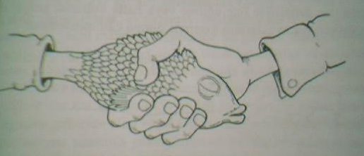

Slide 27
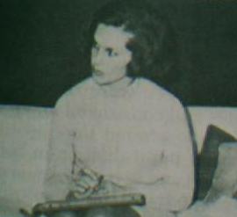
Baş hafif eğik – göz teması: doğru
Eller kenetli- bacaklar kapalı: yanlış

Slide 28
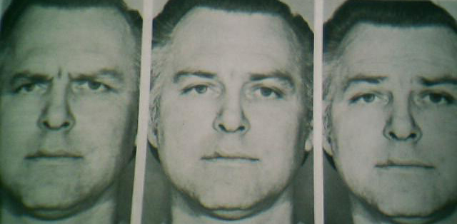

Slide 30
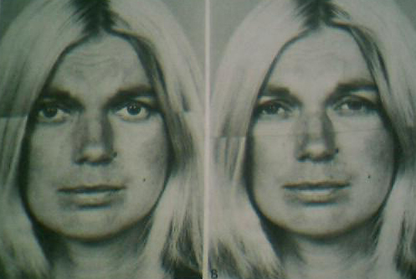

Slide 32
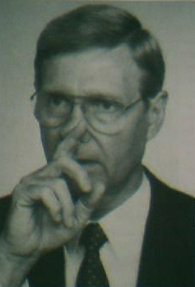
Karşıdakinin söylediklerine
itiraz

Slide 33
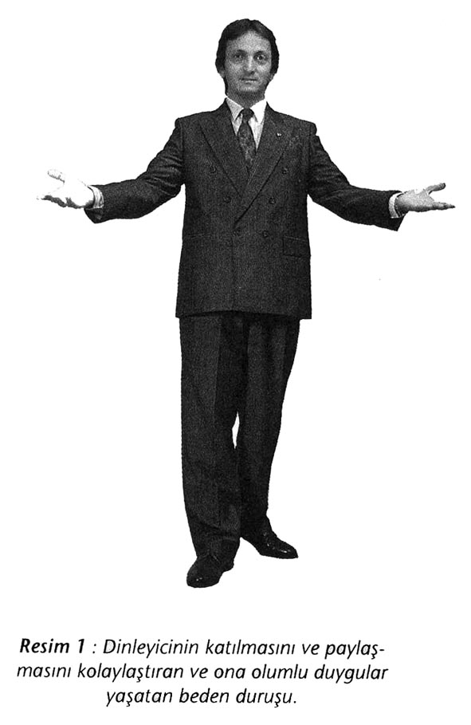

Slide 34
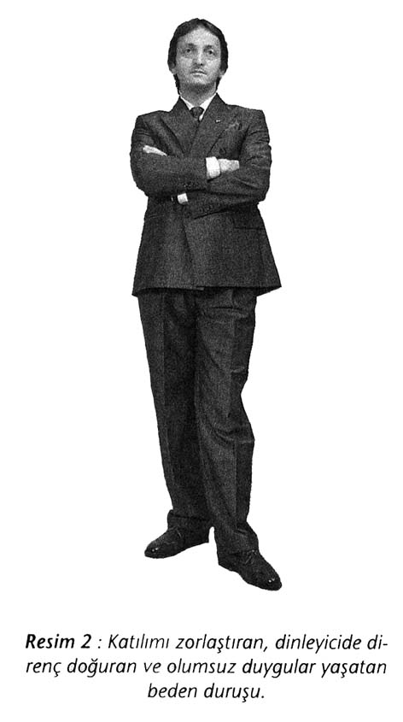

Slide 35
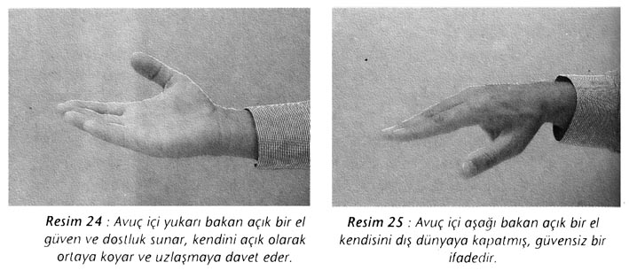

Slide 37
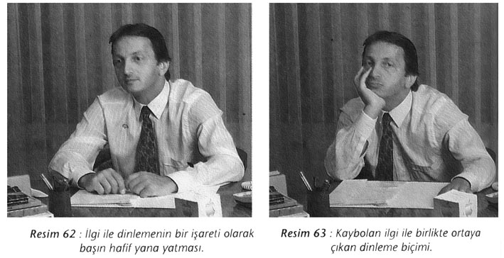

Slide 39
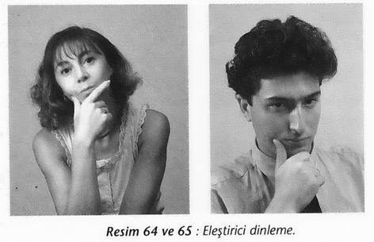

Slide 40
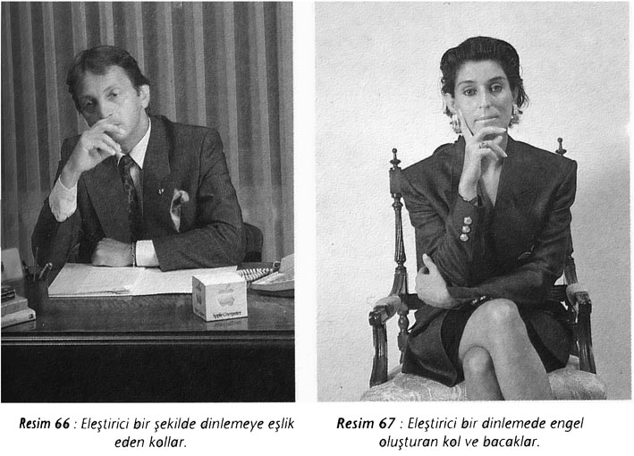

Slide 42
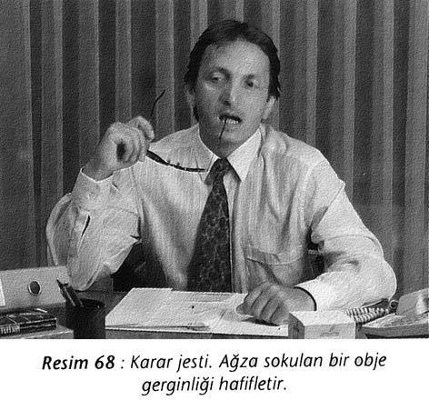

Slide 43
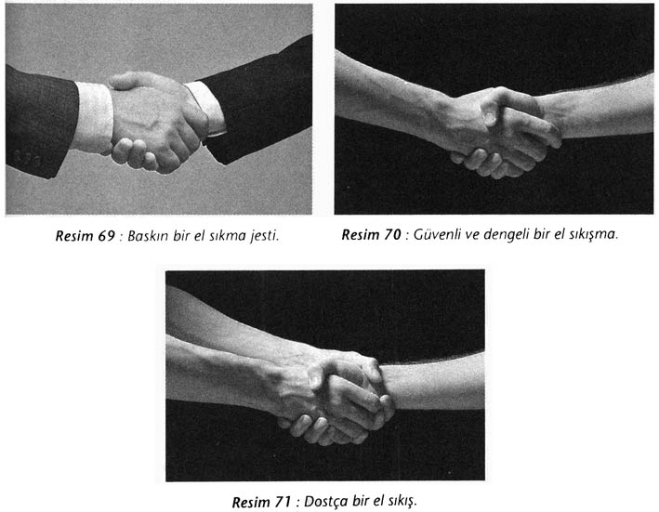

Slide 46
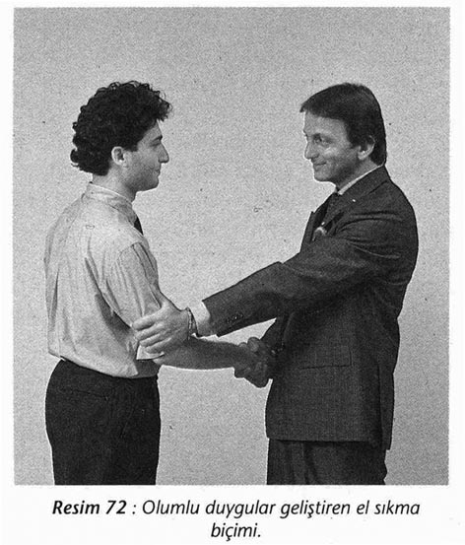

Slide 47
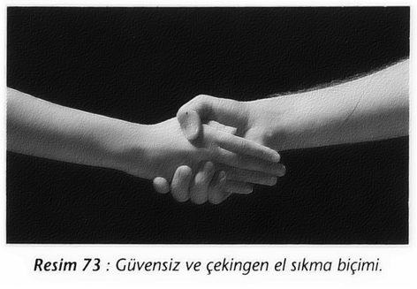

Slide 48
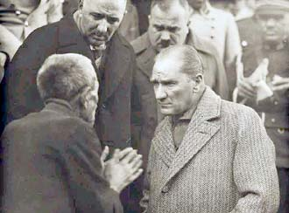

Slide 49
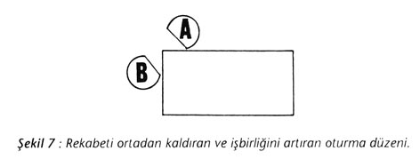

Slide 50
özetle
İletişim paylaşmaktır
Bilgilendirici modelde hasta karar vericidir.
İletişimin üçte biri beden dilidir.
Hastalar dokunmayla iyileşebilir
En iyi görüşme masanın iki yanında yapılır.

